Slide 1
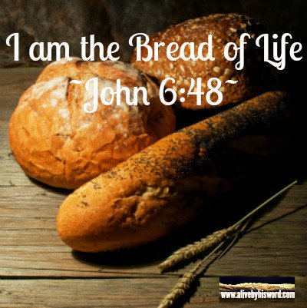
主餐：

Slide 2
徒2:42,46-47
…那一天、門徒約添了三千人．
2:42 都恆心遵守使徒的教訓、彼此交接、擘餅、祈禱。
2:46 他們天天同心合意恆切的在殿裡、且在家中擘餅、存著歡喜誠實的心用飯、
2:47 讚美 神、得眾民的喜愛。…

Slide 3
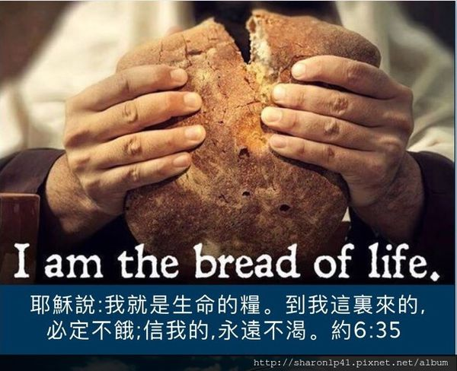

Slide 4
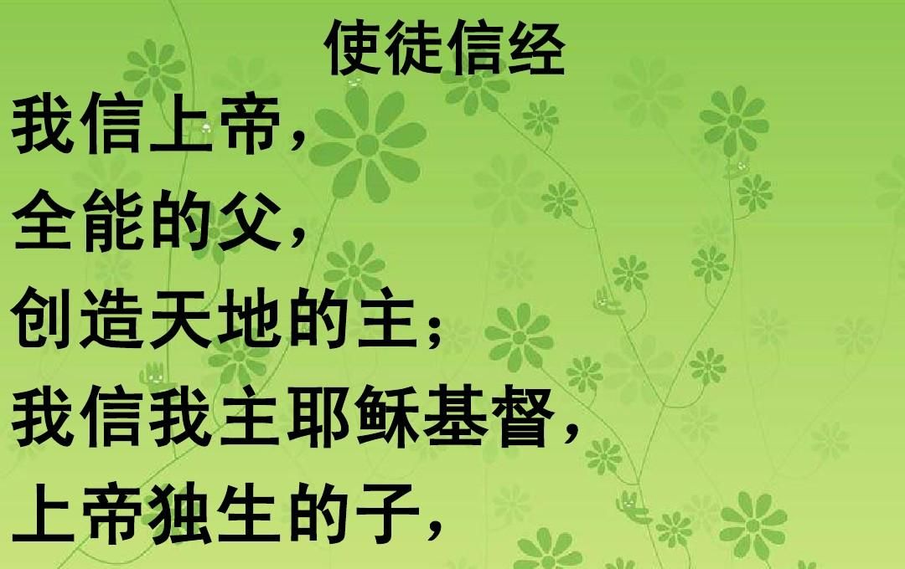

Slide 5
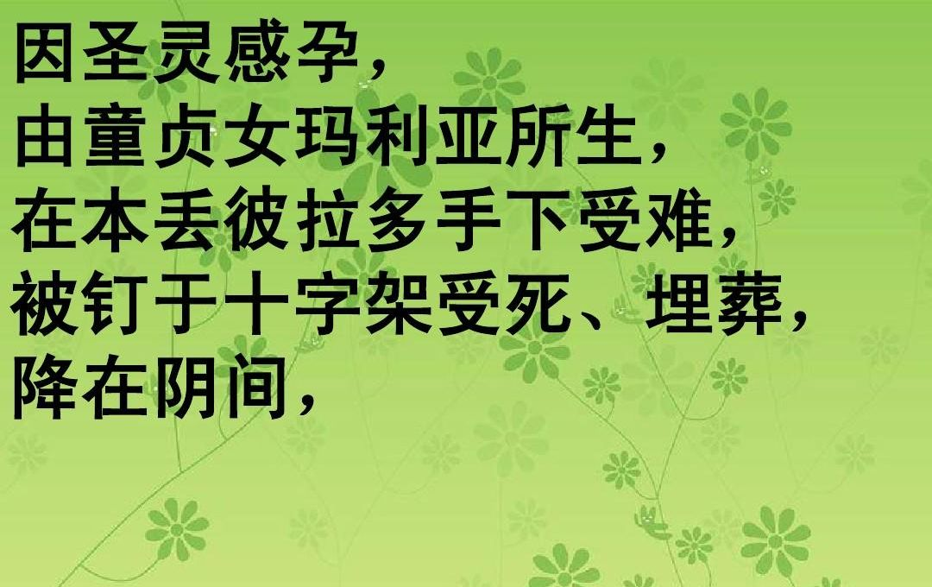

Slide 6
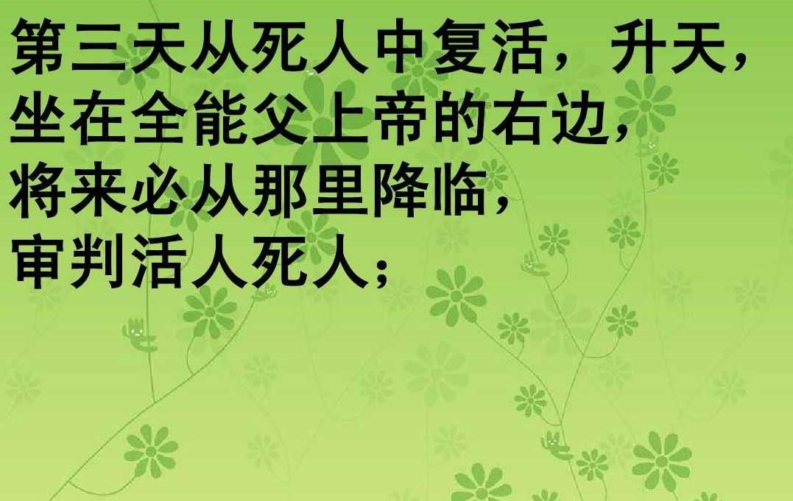

Slide 7
